Slide 1
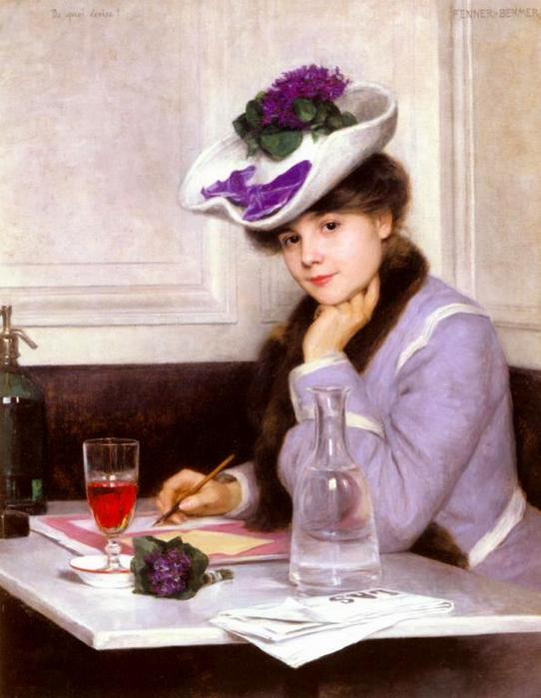
Жизнь и творчесство Надежды Теффи.
Саранчина Наталья,
11 б класс

Slide 2
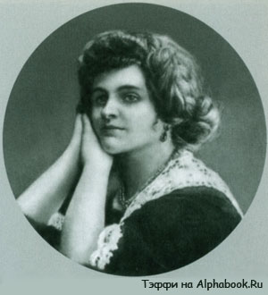
ТЭФФИ, НАДЕЖДА АЛЕКСАНДРОВНА (наст. фамилия – Лохвицкая, по мужу – Бучинская) (1872–1952), русская писательница. Родилась 9 (21) мая, по другим сведениям – 27 апреля (9 мая) 1872 в С.-Петербурге (по другим сведениям – в Волынской губ).

Slide 3
В 1892 году, после рождения первой дочери, поселилась вместе со своим первым мужем Владиславом Бучинским в его имении под Могилёвом. В 1900 году, уже после рождения второй дочери Елены и сына Янека, разошлась с мужем и переехала в Петербург, где начала литературную карьеру.

Slide 4
Псевдонимом Тэффи подписаны первые юмористические рассказы и пьеса Женский вопрос (1907). Стихотворения, которыми в 1901 дебютировала Лохвицкая, печатались под ее девичьей фамилией.

Slide 5
Как постоянный автор журналов «Сатирикон» и «Новый Сатирикон» и как автор двухтомного собрания Юмористических рассказов (1910), за которым последовало еще несколько сборников, Тэффи снискала репутацию писателя остроумного, наблюдательного и беззлобного. Считалось, что ее отличает тонкое понимание человеческих слабостей, мягкосердечие и сострадание к своим незадачливым персонажам.

Slide 6
Излюбленный жанр Тэффи – миниатюра, построенная на описании незначительного комического происшествия. В 1910 выходят два тома "Юмористических рассказов" Тэффи, имевшие большой успех у читателей и вызвавшие положительные отклики в печати.

Slide 7
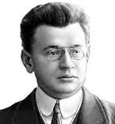
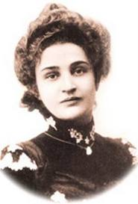
В конце 1918 вместе с популярным писателем-сатириконовцем А.Аверченко Тэффи уехала в Киев, где предполагались их публичные выступления, и после продолжавшихся полтора года скитаний по югу России, добралась через Константинополь до Парижа. В Берлине и Париже продолжали выходить книги Тэффи, и исключительный успех сопутствовал ей до конца долгой жизни.

Slide 8
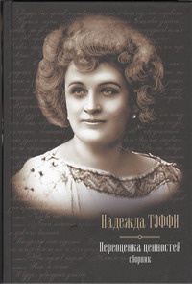
Вторую мировую войну и оккупацию Тэффи пережила, не покинув Париж. Время от времени она соглашалась выступить с чтением своих произведений перед эмигрантской публикой, которой становилось все меньше с каждым годом. В послевоенные годы Тэффи была занята мемуарными очерками о своих современниках – от Куприна и Бальмонта до Г.Распутина.

Slide 9
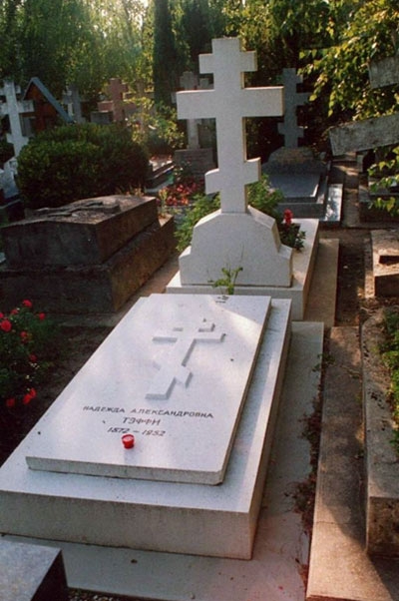
Тэффи не высказывала враждебного отношения к Советскому Союзу, но на родину не вернулась. Последние годы провела в нужде и одиночестве. Умерла 6 октября 1952 в Париже.

